Slide 1
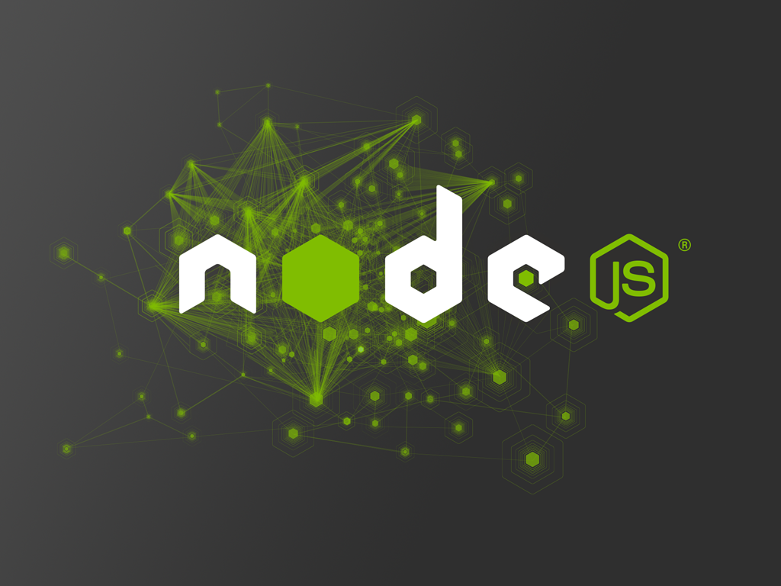
Tulio Faria
tuliofaria@gmail.com
Bize / MaxinTV / USP

Slide 2
JavaScript e NodeJS
NodeJS:
Uma forma de rodar JavaScript no servidor. Rápido e versátil, é potencializado pela Engine V8 (a mesma que turbina o Google Chrome)
Linguagem interpretada;
Assíncrona;
Tipagem dinâmica;
Linguagem com uma curva de aprendizagem bem curta;

Slide 3
Primeiro exemplo
console.log(“Hello world!”);
Como executar?
node script.js

Slide 4
Segundo exemplo
Organizando um pouco o projeto,
Arquivo package.json
Informações do projeto
Lista de dependências e etc
NPM:
Node Package Manager – ferramenta que facilita a manutenção e gerenciamento de projetos em node e de suas dependências;
npm init – inicia um projeto novo com wizard (gera o package.json);
npm start – roda a aplicação de acordo com o configurado no package.json
npm install – instala todas as dependências definidas;

Slide 5
Usando um módulo externo
npm install useful-string
npm install useful-string --save (adiciona no package.json)
// arquivo index.js
var string = require('useful-string');
console.log(string.guid());
console.log(string.hyphenate('Tulio_Vitor Machado Faria'));

Slide 6
Servidor básico HTTP
O NodeJS já possui funcionalidades para lidar com sockets e comunicação em rede embutidas;
Construindo um servidor HTTP
var http = require('http');
http.createServer(function (req, res) {
console.log("Requested resource: ",req.url);
res.end("Este é um serverzinho!");
}).listen(3000);
// ressaltar o não travamento de thread, comparar com Java

Slide 7
Wait for it

Slide 8


www.devpleno.com

